Slide 1
-----2ª CONVOCATORIA 2023----
AYUDAS PARA PROYECTOS DE DIGITALIZACIÓN DE “ÚLTIMA MILLA” EN EMPRESAS DEL SECTOR TURÍSTICO

Slide 2
DIFERENCIAS ENTRE ÚLTIMA MILLA 2021 Y ÚLTIMA MILLA 2023
´ULTIMA MILLA 2021 | ÚLTIMA MILLA DUM 2023
2 LÍNEAS DE PROYECTO a) Línea 1: Proyectos de desarrollo con riesgo tecnológico medio/bajo b) Línea 2: Proyectos de implantación y adopción de nuevas tecnologías con riesgo tecnológico bajo. | 3 LÍNEAS DE PROYECTOS: a) Línea 1: Proyectos de desarrollo riesgo tecnológico medio/bajo b) Línea 2: Proyectos de implantación y adopción de nuevas tecnologías con riesgo tecnológico bajo. c) Línea 3: Proyectos de implantación y adopción por parte de empresas pymes de tecnologías testadas previamente en el mercado con riesgo tecnológico bajo o en general de procesos de digitalización de sus actividades
IMPORTE de la convocatoria: 25 M€ | IMPORTE de la convocatoria: 104 M€.
SSUBCONTRATACIÓN: 50% | SUBCONTRATACIÓN: 50% Líneas 1 y 2. 70% Línea 3
PRESUPUESTO PYMES: 70% del total del presupuesto del proyecto en Línea 1 y Línea 2 | PRESUPUESTO PYMES: 30% del total del presupuesto del proyecto en Línea 1 y Línea 2
Beneficiarios: solo empresas | Beneficiarios: Empresas y asociaciones
TIPOS DE PROYECTO. Proyectos de digitalización de empresas del sector turístico. | TIPOS DE PROYECTO Proyectos de digitalización de empresas del sector turístico. Proyectos relacionados con la creación de demostradores y casos de uso turístico de Espacios de Compartición de Datos
INTENSIDAD ayuda: Pyme 50%. Gran Empresa 15% | INTENSIDAD ayuda: Línea 1 y Línea 2: Pyme 50%. Gran Empresa 15%. Asociaciones 70% Línea 3: 100%. Máximo 300.000€

Slide 3
Ayudas para proyectos de digitalización de «última milla» en empresas del sector turístico
Beneficiarios | Agrupaciones constituidas por empresas del sector turístico; empresas cuya actividad les permita constituirse en socios tecnológicos y con experiencia demostrable en el ámbito turístico, y las asociaciones profesionales y empresariales que tengan relación directa con el sector turístico
Plazo Presentación | El plazo de presentación hasta el 13 de marzo de 2024 inclusive
Importe de la convocatoria | Importe total: 104 M€. Línea 1: 30 M€. Línea 2: 24 M€ Línea 3: 50 M€
Tipo de proyectos | a) Línea 1: Proyectos de desarrollo tecnológico innovadores que incorporarán tecnologías emergentes o de nuevo desarrollo con riesgo tecnológico medio/bajo b) Línea 2: Proyectos de implantación y adopción de nuevas tecnologías que incorporarán tecnologías testadas previamente en el mercado con riesgo tecnológico bajo. c) Línea 3: Proyectos de implantación y adopción por parte de empresas pymes de tecnologías testadas previamente en el mercado con riesgo tecnológico bajo o en general de procesos de digitalización de sus actividades
Presupuesto Proyecto | Línea 1: entre 300.000 € y 3 M€. Línea 2: entre 200.000 € y 750.000 € Línea 3: entre 20.000 € y 300.000 €
Importes Ayuda | Línea 1 y Línea 2: gran empresa 15%, PYMEs 50%, asociaciones 70% del presupuesto financiable Línea 3: régimen mínimis. 100% del proyecto máximo 300.000 euros.
Plazo de ejecución | El plazo de ejecución 12 meses para la Línea 1 y Línea 2 y 9 meses para la Línea 3

Slide 4
CARÁCTERÍSTICAS DE LAS AYUDAS

Slide 5
OBJETO Y FINALIDAD
Concesión de ayudas, en régimen de concurrencia competitiva, para proyectos de digitalización de «última milla» a empresas, asociaciones y agrupaciones de entidades, cuya actividad, bien sea directa o verticalizada, esté orientada al sector turístico en general o a cualquiera de sus subsectores productivos.
Movilizar aquellos proyectos singulares y transformadores que cubran procesos y productos fácilmente escalables y replicables con una clara orientación al usuario final y que contengan, entre otros, mejoras en la digitalización e inteligencia aplicados a la gestión, promoción, puesta en valor y difusión para destinos y sector turístico.

Slide 6
¿QUIÉN PUEDE PRESENTARSE A ESTAS AYUDAS?
Podrán ser beneficiarios: PYMES, GRANDES EMPRESAS, EMPRESAS DE NUEVA CREACIÓN, ASOCIACIONES PROFESIONALES Y EMPRESARIALES DEL SECTOR TURÍSTICO, válidamente constituidas, con personalidad jurídica propia, domicilio fiscal en España, y que sus actividades se encuentren entre los CNAES que se indicada en el Artículo 7. Entidades beneficiarias de la Orden de Bases.
Empresas cuya actividad les permita constituirse en socios tecnológicos y con experiencia demostrable en el ámbito turístico demostrable en el ámbito turístico.
Asociaciones profesionales y empresariales, incluyendo federaciones, confederaciones y uniones de éstas, legalmente constituidas y dadas de alta en el Registro Correspondiente de Asociaciones y cuyo objeto social y actividad tenga relación directa con el sector turístico.
Se entiende como EMPRESAS DE RECIENTE CREACIÓN objeto de la presente convocatoria, aquellas que han sido constituidas como máximo en los cinco años anteriores a la fecha de cierre del plazo de presentación de solicitudes de ayuda, a contar desde la fecha de otorgamiento de la escritura de constitución de la empresa y siendo ésta, al menos seis meses anteriores a la fecha de cierre de plazo de presentación de solicitudes de ayuda.

Slide 7
CARACTERÍSTICAS DE LOS BENEFICIARIOS
Las empresas del sector turístico como PYMES, PEQUEÑA EMPRESA, MICROEMPRESA, GRANDES EMPRESAS y EMPRESAS DE NUEVA CREACIÓN, válidamente constituidas, con personalidad jurídica propia, domicilio fiscal en España, y que sus actividades se encuentren entre los CNAES que se indicada en la Orden.
Adicionalmente y sin ser carácter obligatorio, podrán participar en la Línea 1 y Línea 2 :Asociaciones sin ánimo de lucro, las federaciones y confederaciones, legalmente constituidas y dadas de alta en el Registro correspondiente de Asociaciones, dentro de los códigos CNAE reseñados.
Empresas cuya actividad les permita constituirse en socios tecnológicos y con experiencia demostrable en el ámbito turístico.
Las empresas del sector turístico como PYMES, PEQUEÑA EMPRESA, MICROEMPRESA, válidamente constituidas, con personalidad jurídica propia, domicilio fiscal en España, y que sus actividades se encuentren entre los CNAES que se indicada en Artículo 7. Entidades beneficiarias de la Orden de Bases la Orden.
Podrán ser beneficiarios de la línea 1 y 2 en forma de agrupación:
Podrán ser beneficiarios de la línea 3, empresas individualmente:

Slide 8
CNAES
ACTIVIDADES ADMINISTRATIVAS Y SERVICIOS AUXILIARES 1
ACTIVIDADES ADMINISTRATIVAS Y SERVICIOS AUXILIARES
7711 | Alquiler de automóviles y vehículos de motor ligeros
7721 | Alquiler de artículos de ocio y deportes
855 | Otra educación
8230 | Organización de convenciones y ferias de muestras
ACTIVIDADES DE AGENCIAS DE VIAJES, OPERADORES TURÍSTICOS, SERVICIOS DE RESERVAS Y ACTIVIDADES RELACIONADAS CON LOS MISMOS.
ACTIVIDADES DE BIBLIOTECAS, ARCHIVOS, MUSEOS Y OTRAS ACTIVIDADES CULTURALES Y DEPORTIVAS
7911 | Actividades de las agencias de viajes
7912 | Actividades de los operadores turísticos
799 | Otros servicios de reservas y actividades relacionadas con los mismos
7990 | Otros servicios de reservas y actividades relacionadas con los mismos
9004 | Gestión de salas de espectáculos
910 | Actividades de bibliotecas, archivos, museos y otras actividades culturales
9102 | Actividades de museos
9103 | Gestión de lugares y edificios históricos
9104 | Actividades de los jardines botánicos, parques zoológicos y reservas naturales
9321 | Actividades de los parques de atracciones y los parques temáticos
9329 | Actividades recreativas y entretenimiento
931 | Actividades deportivas
ACTIVIDADES DE COMUNICACIÓN AUDIOVISUAL
591 | Actividades cinematográficas, de vídeo y de programas de televisión
592 | Actividades de grabación de sonido y edición musical

Slide 9
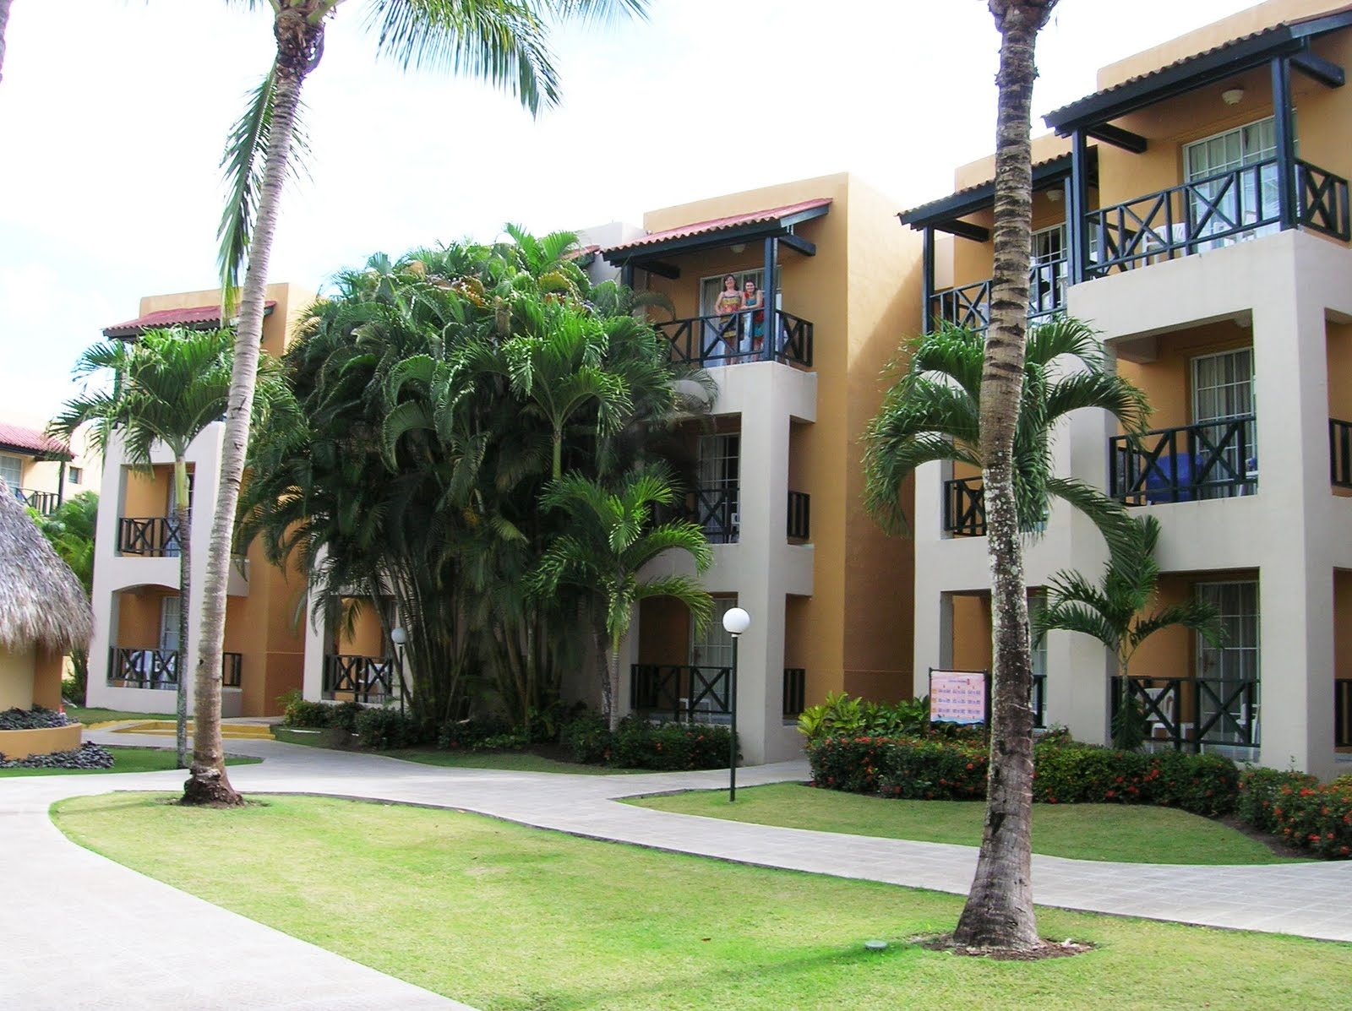
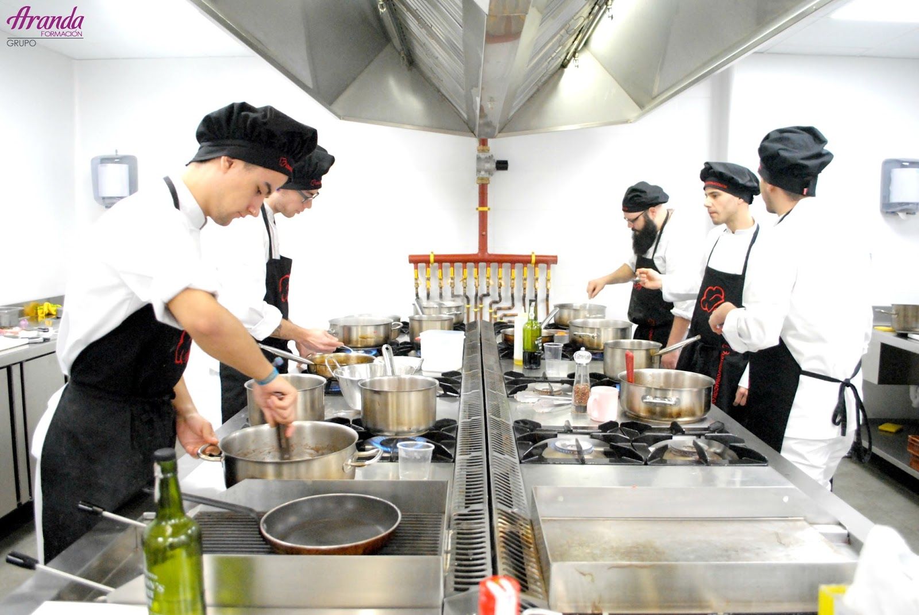
CNAES
TRANSPORTE
HOSTELERÍA
493 | Otro transporte terrestre de pasajeros
4931 | Transporte terrestre urbano y suburbano de pasajeros
4932 | Transporte por taxi
4939 | Tipos de transporte terrestre de pasajeros NCOP
501 | Transporte marítimo de pasajeros
5010 | Transporte marítimo de pasajeros
503 | Transporte de pasajeros por vías navegables interiores
5030 | Transporte de pasajeros por vías navegables interiores
511 | Transporte aéreo de pasajeros
5110 | Transporte aéreo de pasajeros
5221 | Actividades anexas al transporte terrestre
5222 | Actividades anexas al transporte marítimo y por vías navegables interiores
5523 | Actividades anexas al transporte aéreo
7734 | Alquiler de medios de navegación
7912 | Alquiler de medios de transporte aéreo
551 | Hoteles y alojamientos similares
5510 | Hoteles y alojamientos similares
552 | Alojamientos turísticos y otros alojamientos de corta estancia
5520 | Alojamientos turísticos y otros alojamientos de corta estancia
553 | Campings y aparcamientos para caravanas
559 | Otros alojamientos
5590 | Otros alojamientos
SERVICIOS DE COMIDAS Y BEBIDAS
56 | Servicios de comidas y bebidas
561 | Restaurantes y puestos de comidas
5610 | Restaurantes y puestos de comidas
5621 | Provisión de comidas preparadas para eventos
5629 | Otros servicios de comidas

Slide 10
TIPO DE ACTUACIONES

Slide 11
TIPOS DE ACTUACIONES: LINEA 1 Y LÍNEA 2
L1: Proyectos de desarrollo tecnológico innovadores que incorporarán tecnologías emergentes o de nuevo desarrollo con riesgo tecnológico medio/bajo
L2: Proyectos de implantación y adopción de nuevas tecnologías, que incorporarán tecnologías testadas previamente en el mercado con riesgo tecnológico bajo.
Los proyectos presentados deberán ser proyectos de desarrollo con carácter aplicado, muy cercanos al mercado (niveles de madurez de la tecnología TRL 6-8), con riesgo tecnológico medio/bajo, Tecnologías emergentes o de nuevo desarrollo en el ámbito del internet de las cosas, 5G, big data, ciberseguridad o aplicaciones móviles, sin carácter limitativo.
Los proyectos presentados deberán ser proyectos demostradores de conocimientos y/o tecnologías testadas previamente en mercado (niveles de madurez de la tecnología TRL 8-9), con riesgo tecnológico bajo. Implantación y adopción de tecnologías existentes en el ámbito del internet de las cosas, 5G, big data y ciberseguridad o aplicaciones móviles, sin carácter limitativo.
Agrupación: Mínimo 5 empresas
Participación
Agrupación: Mínimo 3 empresas
Presupuesto mínimo: 300.000 €
Presupuesto máximo: 3.000.000 €
Presupuesto mínimo: 200.000 €
Presupuesto máximo: 750.000 €
Cuantía
Ejecución máxima de 12 meses.
Duración
Ejecución máxima de 12 meses.

Slide 12
CONFORMACIÓN DE LAS AGRUPACIONES LÍNEA 1 Y 2
L1: Agrupación formada por mínimo 5 socios de los cuales 4 tienen que ser empresas CNAE turístico y solo 1 puede ser tecnológica. Cuantía de la subvención: 15% Gran Empresa, 50% PYME, siempre y cuando el 30% del presupuesto total del proyecto esté ejecutado por PYMES.
L2: Agrupación formada por mínimo 3 socios de los cuales 2 tienen que ser empresas CNAE turístico y solo 1 puede ser tecnológica. Cuantía de la subvención: 15% Gran Empresa, 50% PYME, siempre y cuando el 30% del presupuesto total del proyecto esté ejecutado por PYMES.
Adicionalmente y sin ser carácter obligatorio, podrán participar en la Línea 1 y Línea 2 otros beneficiarios que cumplan con los requisitos de agrupaciones de empresas, asociaciones, las federaciones y confederaciones. Cuantía de la subvención:70%
Antes de concurrir las entidades se constituirán en agrupación, formalizando un documento que contendrá el contenido mínimo que establece el artículo 67.2 del Real Decreto-ley 36/2020, de 30 de diciembre. Si las PYMES y Gran empresa cuenta con un departamento de desarrollo de tecnología, está puede suplantar a la tecnóloga mencionada.

Slide 13
GASTOS SUBVENCIONABLES
Son aquellos gastos directamente relacionados con el desarrollo del proyecto o actuación para el que hayan concedido. Los conceptos de gasto, para ser considerados financiables, deberán detallarse individualmente en la solicitud.
LÍNEA 1 Y LÍNEA 2
Conforme al artículo 29 del Reglamento (UE) n.º 651/2014 de la Comisión, de 17 de junio de 2014 se consideran costes subvencionables los siguientes:
Gastos de personal directamente relacionado con la puesta en marcha del proyecto:
i) El 100 % del coste laboral del personal contratado y así quede patente en su contrato laboral.
ii) El 80% como máximo del coste del resto de los trabajadores según
iii) El 100 %, a trabajadores autónomos económicamente dependientes (TRADE), si su dedicación es exclusiva al proyecto
Costes de instrumental y material. La valoración de dichos gastos se acomodará al gasto por amortización durante el periodo de ejecución de los proyectos.
Costes de investigación contractual, conocimientos y patentes adquiridos u obtenidos por licencia de fuentes externas en condiciones de plena competencia.
Gastos generales y otros gastos de explotación adicionales, incluidos los costes de material, suministros y productos similares, que se deriven directamente del proyecto.

Slide 14
TIPOS DE ACTUACIONES: LINEA 3
L3: Proyectos de implantación y adopción de nuevas tecnologías que incorporarán tecnologías testadas previamente en el mercado con riesgo con riesgo tecnológico bajo o en general procesos de digitalización de sus actividades.
Régimen de MINIMIS: Financiable hasta un máximo del 100% del presupuesto. La cuantía total de las ayudas concedidas a una empresa no podrá exceder el importe máximo establecido en el Reglamento 1407/2013 y futuras modificaciones de esté.
Tecnologías vinculadas a la sensorización (beacons, NFC, tótems y otros elementos similares).
Tecnologías vinculadas a la seguridad de visitantes (geolocalización, eficiencia energética y similares).
Tecnologías relacionadas de la demanda turística (sistemas de inteligencia, business intelligence y big data; apps de destino; tarjetas electrónicas de fidelización de turistas, sistemas de traducción multilingües, adaptación accesible de contenidos).
Tecnologías, equipamientos e infraestructuras vinculadas a la sostenibilidad, racionalización y optimización de recursos, (gestión inteligente del alumbrado público, riego, movilidad, transporte, aparcamiento, residuos y eficiencia energética; sistemas de control de tráfico en áreas turísticas y de transporte público de interés turístico; sistemas de recarga de vehículos eléctricos y similares).
Tecnologías y equipamientos e infraestructura vinculada a la gestión, (plataformas de gestión inteligente; sistemas de interconexión y similares).
Individualmente
PYMES
Presupuesto mínimo: 20.000 €
Presupuesto máximo 300.000 €
Cuantía
Duración
Ejecución máxima 9 meses.

Slide 15
GASTOS SUBVENCIONABLES
LÍNEA 3
Conforme al Reglamento UE) 1407/2013 de la Comisión de 18 de diciembre de 2013 de Minimis, son los siguientes:
En la línea 3, los costes financiables, conforme al Reglamento UE) 1407/2013 de la Comisión de 18 de diciembre de 2013 de Mínimis, son los siguientes:
Gastos de personal directamente relacionado con la puesta en marcha del proyecto:
i) El 100 % del coste laboral del personal contratado y así quede patente en su contrato laboral.
ii) El 80% como máximo del coste del resto de los trabajadores según
iii) El 100 %, a trabajadores autónomos económicamente dependientes (TRADE), si su dedicación es exclusiva al proyecto
Gastos de asistencias externas, como análisis, asistencias técnicas, elaboración de protocolos o informes previos, es decir, servicios externos que la entidad beneficiaria no pueda realizar por sí mismase justificará mediante la presentación de la correspondiente factura o documento acreditativo del gasto y su respectivo justificante de pago. También podrá ser financiable el gasto derivado de la revisión de cuenta justificativa por el auditor, en el caso de que lo haya, hasta un límite de un 5% del coste total de la subvención del proyecto.
Coste de compra, leasing, renting y adquisición de cualquier activo material e inmaterial, incluida la adquisición de equipos, sensores, software, aplicaciones informáticas, equipamientos tecnológicos, gestión y mantenimiento de servidores o almacenamiento de información on line, destinado exclusivamente durante a la actuación del proyecto. La valoración de dichos gastos se acomodará al gasto por amortización durante el periodo de ejecución de los proyectos.
Gastos de material fungible: aquellos materiales cuya adquisición se debe directamente del proyecto y cuyo periodo de vida útil no supere el de ejecución aprobado para el proyecto y así quede justificado por la entidad beneficiaria.
Gastos generales: aquellos que, estando directamente vinculados con el objeto de la ayuda, sean necesarios para el correcto funcionamiento de la entidad beneficiaria.
Otros Costes: aquellos que están relacionados con el proyecto y son necesarios para su desarrollo y puesta en marcha, pero no son imputables a los anteriores, dentro de estos costes podemos incluir gastos relacionados con marketing digital, posicionamiento y en SEM (search engine marketing), SEO (search engine optimization).

Slide 16
ESPACIO DE DATOS
¿Qué es un espacio de datos? ecosistema donde materializar la compartición voluntaria de los datos de sus participantes dentro de un entorno de soberanía, confianza y
seguridad, establecido mediante mecanismos integrados de gobernanza, organizativos,
normativos y técnicos, de acuerdo con los principios establecidos por la Oficina del Dato.
Objetivos:
–El desarrollo de nuevos modelos de negocio
–La optimización de las cadenas de valor.
–La prestación de servicios de mayor calidad y valor añadido
–La mejora de la predicción de la demanda.
–El aumento de la eficiencia energética y optimización del uso de recursos.
–La modernización y sostenibilidad de la industria.
–El fomento de la economía circular.
–La mejora de la resiliencia en sectores sensibles al contexto económico y sanitario.
–Un impulso a la productividad y competitividad de las empresas.
–Una mejora en la toma de decisiones en base a datos.
–El apoyo a la resolución de los desafíos sociales.
–Un impulso a la economía de la España rural.
–Fomentar la colaboración entre empresas para impulsar el liderazgo internacional
de sectores estratégicos.

Slide 17
ESPACIO DE DATOS
ID | Criterio | Justificación | Importancia Centros demostradores | Importancia Casos de uso
01 | Solución basada en una implementación de referencia disponible auspiciada por la Data Space Business Alliance (Gaia-X, International Data Spaces Association – IDSA-, Fiware, Simpl). | Necesidad de impulsar espacios de datos alineados con la estrategia y desarrollos auspiciados por la Unión Europea. Idealmente certificado por un tercero autorizado. | Fundamental | Recomendable
02 | Solución tecnológica independiente de la infraestructura tecnológica subyacente. | El sistema debe ser portable a diferentes entornos | Fundamental | Recomendable
03 | Solución tecnológica disponible para la comunidad bajo licencia de fuentes abiertas. | Se allanan barreras de entrada, sirviendo de ayuda para la puesta en marcha de iniciativas similares. | Recomendable | Recomendable
04 | Garantía de la seguridad y la privacidad del espacio de datos. | Es necesario garantizar el cumplimiento de los estándares de gestión de la seguridad en el sistema. | Fundamental | Fundamental
05 | Vigilancia de la interoperabilidad en el seno del espacio de datos | Interoperabilidad legal, organizativa, semántica y técnica | Fundamental | Fundamental
06 | Interconexión con otras iniciativas de espacios de datos. | Se evita la formación de silos, y se favorece el despliegue coherente de la economía del dato. | Recomendable | Recomendable
07 | Existencia de un plan de evolución futura de adaptación al Trust Framework de Gaia-X y empleo de la Digital Clearing House de Gaia-X | El Trust Framework de Gaia-X es la principal iniciativa para formalizar la interoperabilidad de espacios de datos. | Opcional | Opcional
08 | Espacio de datos como ecosistema, abierto y heterogéneo sin actores dominantes y sin barreras de entrada y salida desproporcionadas. | Los ecosistemas favorecen un mercado justo, la innovación y previenen frente a la aparición de actores que ejerzan posiciones dominantes | Fundamental | Fundamental
Requisitos Técnicos de los Espacios de Datos

Slide 18
ESPACIO DE DATOS
Requisitos Técnicos de los Espacios de Datos
ID | Criterio | Justificación | Importancia Centros demostradores | Importancia Casos de uso
09 | Existencia de mecanismos para garantizar la confianza (identificación, autenticación y autorización). | Es necesario que los participantes se identifiquen y puedan ser autenticados en todo momento, con expresión de las autorizaciones concedidas | Fundamental | Fundamental
10 | La confianza (identificación, autenticación y autorización) estará basada en identificadores descentralizados (Self-Sovereign Identity – SSI-) | La confianza basada en SSI es la solución de convergencia escogida por los principales proveedores de tecnología. Su uso facilita la migración futura hacia un sistema interoperable. | Opcional | Opcional
11 | Existencia de herramientas para el registro de la actividad de los participantes | Necesario para auditar el uso del espacio de datos y para cálculo de contraprestaciones entre los participantes, si procede. | Fundamental | Fundamental
12 | Existencia de mecanismos de soberanía del dato, entendida como la capacidad de los dueños de los derechos de acceso y uso de los datos de definir políticas para su ejercicio. | La soberanía es uno de los pilares de los espacios de datos con valores europeos. | Fundamental | Fundamental
13 | Definición de la soberanía del dato de forma susceptibles de comprobación (enforcement) automatizada. | Formaliza la puesta en práctica de la soberanía de datos. Plasmación de data share agreements en forma de smart contracts | Opcional | Opcional
14 | Uso de modelos de datos basados en vocabularios conocidos y formatos estándar de conjuntos de datos. | Necesidad de fomentar el uso de vocabularios existentes y formatos estándar para alcanzar la interoperabilidad. En el caso de que se considere necesario la creación de un modelo se publicará en un portal especializado. | Recomendable | Recomendable
15 | Existencia de mecanismos de aseguramiento de la trazabilidad y linaje de los datos. | Es necesario que el origen de los datos quede transparentemente descrito. | Fundamental | Fundamental
16 | Posibilidad de especificar mecanismos de calidad de los datos. | La calidad del dato intercambiado ayuda a la generación de valor. | Recomendable | Recomendable

Slide 19
ESPACIO DE DATOS
Requisitos Técnicos de los Espacios de Datos
ID | Criterio | Justificación | Importancia Centros demostradores | Importancia Casos de uso
17 | Existencia de herramientas de publicación de catálogos de recursos | Funcionalidad esencial para la publicación y descubrimiento de recursos disponibles en el espacio de datos. Tanto conjuntos de datos como aplicaciones y, si procede, recursos computacionales | Fundamental | Fundamental
18 | Existencia de mecanismos de intercambio de datos seguro entre pares (peer to peer) vía Interfaces de Programación de Aplicaciones (API’s) | No es deseable un modelo centralizado en el que exista un repositorio central de datos, sino el fomento de ecosistemas. | Fundamental | Recomendable
19 | Provisión de herramientas tipo marketplace para la oferta y el consumo de los recursos disponibles. | Las herramientas y servicios de intermediación disponibles deben tener como una de sus finalidades la creación de un mercado de recursos. | Recomendable | Recomendable
20 | Ofrecimiento de servicios de intermediación y valor añadido, incluyendo el despliegue soluciones basadas en tecnologías innovadoras (IA). | Un espacio de datos debe como mínimo ofrecer la posibilidad de compartir no sólo datos, sino aplicaciones de procesamiento que añadan valor a los datos. | Recomendable | Recomendable
21 | Uso de tecnologías PET (Privacy Enhancing Technologies) | Las tecnologías PET permiten la explotación de los datos garantizando la privacidad, haciendo posible el uso de conjuntos de datos que de otra forma no podrían compartirse. | Recomendable | Recomendable
22 | Ofrecimiento de recursos computacionales como recursos compartidos. | La oferta de recursos computacionales aumenta el valor del espacio de datos. | Opcional | Opcional

Slide 20
INFORMACIÓN DE INTERÉS

Slide 21
SUBCONTRATACIÓN
Se podrá subcontratar hasta el 50% del proyecto en el caso de Líneas 1 y 2, y hasta el 70% en el caso de la Línea 3.
Si la subcontratación excede del 20 % del importe de la ayuda, y dicho importe sea superior a 60.000 euros, deberá celebrarse un contrato por escrito entre las partes, y se deberá presentar con carácter previo a la resolución de concesión.
Se imputarán a este concepto los gastos de subcontratación exclusivamente derivados del proyecto o actuación.
En el contrato de subcontratación se deberá acreditar que se recogen las garantías precisas para el tratamiento de datos de carácter personal. Los subcontratistas deberán cumplir con el principio de “no causar un perjuicio significativo al medio ambiente y medidas para detectar el fraude y corrupción, prevenir el conflicto de interés y la doble financiación.
No podrán subcontratarse empresas vinculadas o asociadas, así como los socios entre sí de una misma agrupación.

Slide 22
GASTOS NO SUBVENCIONABLES
No se considerarán subvencionables los gastos financieros, así como cualquier tipo de impuesto, tasa o licencia.
Impuestos indirectos, cuando sean susceptibles de recuperación, compensación o exención e impuestos sobre la renta.
Cualesquiera gastos asociados a gestiones, contrataciones, consultas o trámites administrativos, aun siendo necesarios para la obtención de permisos o licencias.
Seguros suscritos por la entidad beneficiaria y costes asociados a la vigilancia y seguridad durante la ejecución de las obras asociadas a las actuaciones o instalaciones hasta la fecha de puesta en marcha.
Costes asociados a sanciones penales, así como gastos de procedimientos judiciales.

Slide 23
PRESENTACIÓN DE SOLICITUDES
Se podrá presentar una sola solicitud por solicitante y proyecto o conformación de la agrupación.
La solicitud se presenta a través del Portal de Ayudas del Ministerio de Industria, Comercio y Turismo (https://www.mincotur.gob.es/PortalAyudas), mediante la cumplimentación de un formulario de solicitud y cuestionario electrónico en el plazo establecido por la convocatoria (dos meses desde la publicación de su extracto en el BOE) más la documentación requerida en la convocatoria.
Por cada solicitud se deberá rellenar y presentar el formulario electrónico generado en PDF del Portal de Ayudas del Ministerio de Industria, Comercio y Turismo, el cual ha de ser firmado electrónicamente por el representante o apoderado único de la agrupación en el caso de las líneas 1 y 2, o por el representante o apoderado de la empresa en el caso de la línea 3, con poderes bastantes para cumplir las obligaciones que como solicitante corresponden.
NOTA: En la transcripción de datos de la solicitud en el portal de Ayudas tengan especial cuidado porque es fácil equivocarse y los datos ingresados son los que quedan registrados en el sistema sin opción a modificación.
Si la documentación aportada no reuniera los requisitos exigidos, se requerirá al interesado para que, en el plazo de 10 días hábiles, contados desde el día siguiente al de la publicación del requerimiento, subsane la falta o acompañe los documentos preceptivos. Para ello, es recomendable leer con detenimiento y hasta el final las indicaciones recogidas en la Guía del participante, permitiendo una mayor eficacia y eficiencia en la gestión, su buena cumplimentación y conocimiento de la documentación a adjuntar.

Slide 24
DOCUMENTACIÓN SOLICITADA
Cada empresa participante en todas las líneas a de presentar una documentación identificativa más unos anexos ,adjunto todo a la solicitud. En líneas generales (ver detalles por línea en la Guía del participante):
Formulario de solicitud de la ayuda cumplimentado y firmado electrónicamente por el representante o apoderado único de la agrupación.
Acreditación CNAE.
Tarjeta de Identificación Fiscal (CIF)
Acreditación válida del poder de representación del firmante de la solicitud.
Cuentas anuales, aprobadas y depositadas, de los dos últimos años preferiblemente.
Acreditación de la inscripción en el Registro el censo de empresarios, profesionales y retenedores de la Agencia Estatal de Administración Tributaria, o en el censo equivalente de la Administración. Preferiblemente el Modelo 036: Censo de empresarios, profesionales y retenedores.
Memoria de la actuación cumplimentada según modelo establecido.
Acuerdo de agrupación (sólo líneas 1y 2).
Declaración responsable de minimis y de otras ayudas...
Declaración responsable cesión y tratamiento de datos.
Declaración responsable de no ser empresa en crisis.
Declaración responsable de experiencia demostrable en el sector turístico (en caso de socios tecnológicos).
Declaración de ausencia de conflicto de interés. DACI.
Otras declaraciones responsables.
Declaración responsable cesión de derechos para la lucha contra el fraude.
Declaración responsable de no causar perjuicio a los 6 objetivos medioambientales DNSH.
Declaración responsable relativa al compromiso de cumplimiento de los principios transversales establecidos en el Plan de Recuperación.
En caso de ASOCIACIONES deberán aportar certificado y documentación que justifique la no realización de actividad económica alguna de los beneficiarios incluidos en el artículo 7.1.2 de la presente orden (esto es, agrupaciones, asociaciones sin ánimo de lucro, las federaciones y confederaciones) legalmente constituidas, más la documentación de que están dadas de alta en el Registro Correspondiente de Asociaciones, etc, y cuyo objeto social y actividad se encuadre dentro de los códigos CNAE reseñados en el artículo 7.a.de la Orden de Bases.
También deberán enviar algunas, no todas de las Declaraciones Responsables (ver detalles en Guía del participante)

Slide 25
IMPORTANTE:
Los documentos se firmarán mediante firma electrónica avanzada, de acuerdo con lo establecido en la Orden EHA/2261/2007, de 17 de julio, por la que se regula el empleo de medios electrónicos de la solicitud, así se garantizará la fidelidad con el original de las copias digitalizadas de los documentos aportados junto a dicha solicitud.
1. ¿Qué documentos firma el representante o apoderado único de la agrupación en el caso de las líneas 1 y 2, o por el representante de la empresa en el caso de la línea 3?
Formulario electrónico generado del Portal de Ayudas del Ministerio de Industria, Comercio y Turismo.
Memoria descriptiva del proyecto según modelo establecido en el Anexo I.
2. ¿Qué documentos firma el representante que ostente el poder del firmante de cada empresa en todas las líneas?
En caso de agrupación (línea 1 y 2) todos los socios han de firmar el documento privado que refleje el acuerdo de colaboración para la realización conjunta de la actividad subvencionada, al final del mismo según modelo establecido en el Anexo II.
ANEXOS PDF de las declaraciones responsables (tanto en la Línea 1 y 2 y la Línea 3) por el representante legal y que ostenten el poder firmante de cada empresa y/o asociaciones.
Nota: Todos documentos han de estar firmados por la misma persona que ostente el poder del firmante de cada empresa justificado con documento acreditativo, y/o asociaciones que representa.
***En caso de solicitar en la sede electrónica documentos para firmar con el aplicativo AUTOFIRMA, archivos en formato XSIG, tengan especial cuidado al firmar el documento, deben indicar: visibilidad de la firma, de lo contrario al descargar no aparecerá.

Slide 26
CONTACTOS
Consultas.ayudas@segittur.es
91 4430707

Slide 27
DIRECCIONES DE INTERÉS
OOBB de Última Milla https://www.boe.es/boe/dias/2023/12/28/pdfs/BOE-A-2023-26601.pdf
Extracto de la convocatoria de Última Milla
https://www.boe.es/boe/dias/2024/01/13/index.php?s=1
PORTAL AYUDAS:
https://www.mintur.gob.es/PortalAyudas/digitalizacion-ultima-milla/Paginas/Index.aspx
OOBB DEMOSTRADORES:
https://www.boe.es/boe/dias/2024/01/18/pdfs/BOE-A-2024-969.pdf

